Slide 1




Thứ…ngày….tháng….năm….
(Tiết 2)

Slide 2


Nêu được một số dạng địa hình của Trái Đất qua hình ảnh (videp clip): núi, dồi, cao nguyên, đồng bằng, sông, hồ, biển, đại dương..

Slide 3



Slide 4







Nhạc nền

Slide 5


Bề mặt Trái Đất được chia thành mấy châu lục và mấy đại dương?
01
Bề mặt Trái Đất được chia thành 6 châu lục và 4 đại dương.

Slide 6


Slide 7
Kể tên các châu lục trên trái đất?
02
Tên 6 châu lục là châu Á, châu Âu, châu Phi, châu Mĩ, châu Đại Dương, châu Nam Cực.

Slide 9
Kể tên các đại dương?
03
Tên 4 đại dương là Bắc Băng Dương, Thái Bình Dương, Đạo Tây Dương, Ấn độ Dương.

Slide 11


Slide 12
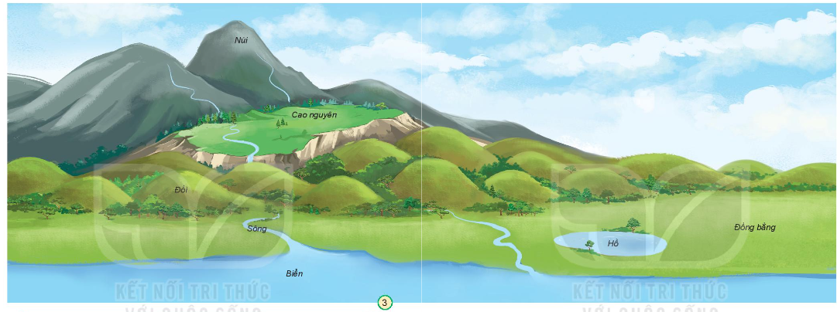
1. Quan sát hình 3 và chỉ núi, đồi, cao nguyên, đồng bằng, sông, hồ, biển.

Slide 13
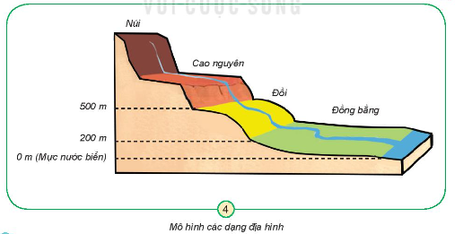

Quan sát hình 3 và hình 4, em hãy mô tả núi, đồi, cao nguyên, đồng bằng dựa vào gợi ý: cao, dốc, tương đối tròn, thoải, thấp, thường nhọn, bằng phẳng.

Slide 14
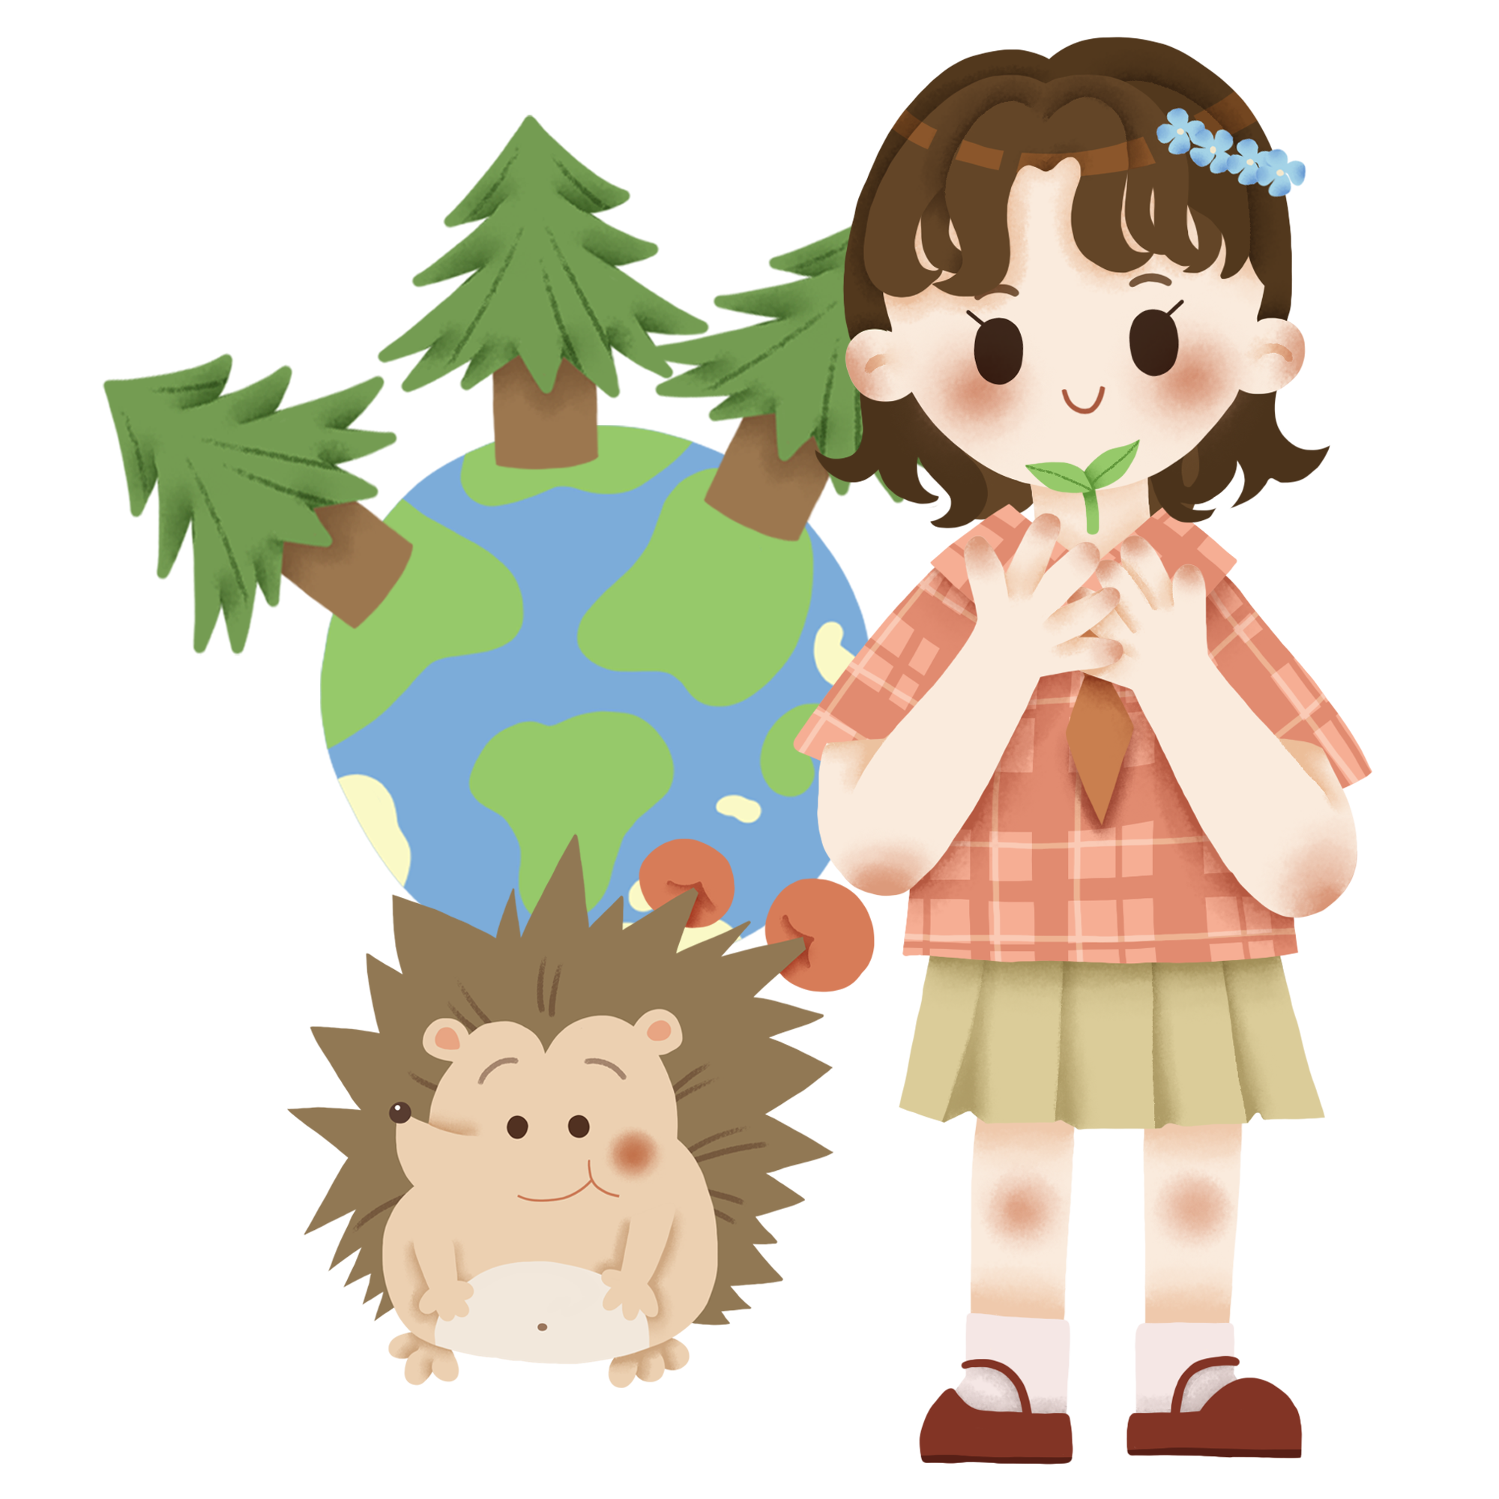
Núi: cao, thường nhọn, dốc.

Slide 15
Đồi: thấp, thoải, tương đối tròn.

Slide 16
Cao nguyên: bằng phẳng, dốc.

Slide 17
Đồng bằng: bằng phẳng.

Slide 18


Slide 19
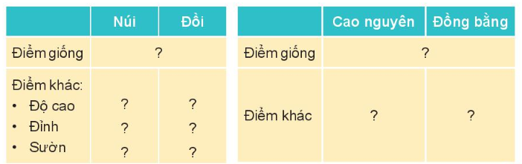
1. Hoàn thành các bảng theo gợi ý sau:
Lưu ý: Quy ước độ cao so với mực nước biển: từ 0 đến 200 m là đồng bằng, từ 200m đến 500 m là đồi, trên 500 m là núi.

Slide 20
 | Núi | Đồi
Điểm giống
Điểm khác Độ cao Đỉnh Sườn
Đều nhô cao
Trên 500 m
Từ 200 - 500 m
Nhọn
Tròn
Dốc
Thoải
 | Cao nguyên | Đồng bằng
Điểm giống
Điểm khác
Đều bằng phẳng
Cao
(trên 500 m)
Thấp
(Từ 0 -200m)

Slide 21






Xem lại bài và học ghi nhớ.
Chuẩn bị: Bài tiếp theo

Slide 22


